Slide 1

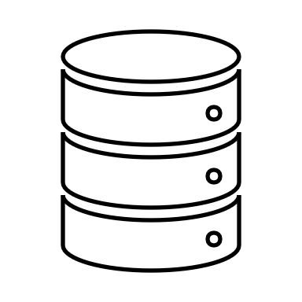
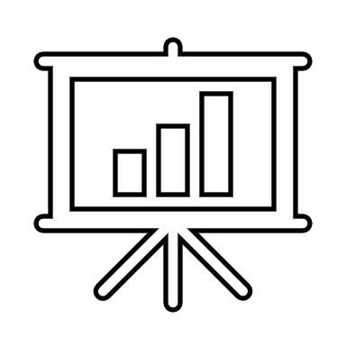
IoT Telraam + Cita
Capture Spring Batch
Time Series timescaleDB
Visualisation Graphana

Slide 2


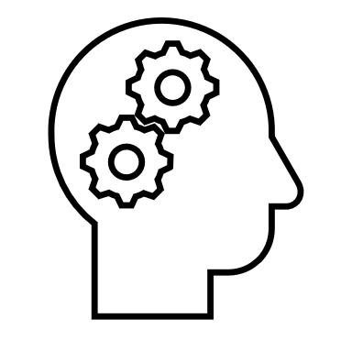
Les éléments de l’étape de prototypage
IoT Telraam + Cita
Capture Spring Batch
Stockage
Time Series DB
Visualisation Graphana
Data Mining
Revoir les données et les objectifs
Comparer les résultats aux attentes
Création d’un modèle de prédiction

Slide 3
Les éléments de l’étape d’exploitation
IoT Telraam + Cita
Capture Spring Batch
Stockage
Time Series DB
Visualisation des données et des prédictions

Slide 4

Internet of Thing
Utilisateur
Infrastructure as a service
Service de capture
des données
Base de données
Service de visualisation
Service Modèle Prédictif

